Slide 1
Создателям презентаций
СОВЕТЫ ПО СОСТАВЛЕНИЮ

Slide 2
ВВЕДЕНИЕ
Термин презентация (от англ. present – представлять) – это выступление, доклад, защита проекта и многое другое.
Приложение Microsoft PowerPoint, входящее в состав пакета Microsoft Office –
это универсальное средство, предназначенное для создания, оформления и показа презентаций.
Подобно тому, как текстовый документ состоит из страниц, файл презентации состоит из последовательности слайдов.

Slide 3
Создание презентации в MS Power Point
Основные объекты слайда
Создание слайда
Настройка эффектов анимации
Настройка демонстрации
Фон
Выбор макета слайда
В пределах одного слайда
Управление докладчиком
Текст
Фильм
Оформление текста слайда
Появление и смена слайдов
Автомати-ческая смена слайдов
Таблица
Цветовое оформление слайда
Диаграмма
Звук
Графическое изображение
Вставка объекта (например, рисунок)

Slide 4
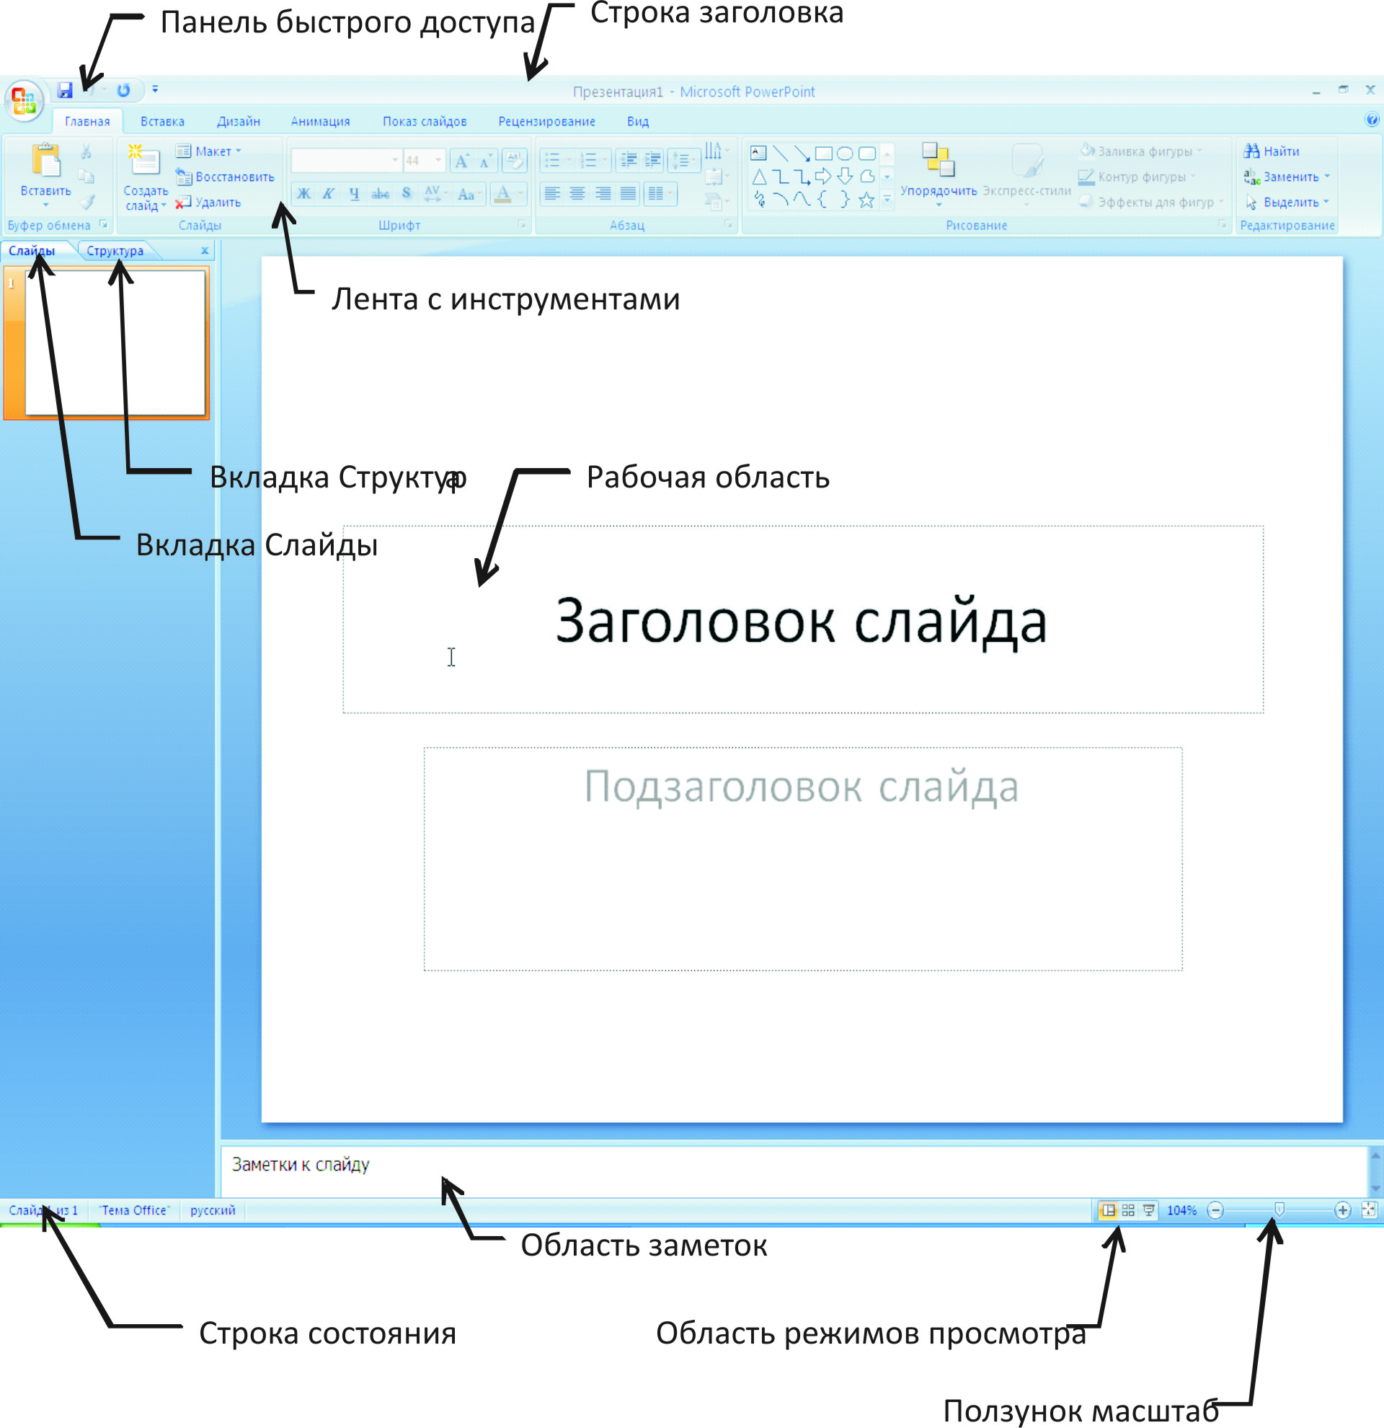
Экранный интерфейс MS power point

Slide 5
Советы по составлению презентаций
Для определения основной задачи презентации необходимо выяснить:
Какова конечная цель презентации;
Что представляет собой объект презентации;
Для какой аудитории предназначена презентация.

Slide 6
Стиль
Соблюдайте единый стиль оформления;
Избегайте стилей, которые будут отвлекать от самой презентации;
Вспомогательная информация (управляющие кнопки) не должна преобладать над основной информацией (текст, рисунки).

Slide 7
Фон
Для фона выбирайте более холодные тона (синий или зеленый);
Используйте свои фоны и цветовые схемы;

Slide 8
Использование цвета
На одном слайде рекомендуется использовать не более трех цветов: один для фона, один для заголовков, один для текста;
Для фона и текста используйте контрастные цвета.
Для большой аудитории – темный фон и светлые буквы, для небольшой – светлый фон и темные буквы

Slide 9
Сочетание цветов
хорошая видимость плохая видимость
Белыйжёлтыйоранжевыйзелёныйкрасныйфиолетовый
Черныйкрасныйоранжевыйзелёныйголубойжёлтый

Slide 10
Анимационные эффекты
Используйте возможности компьютерной анимации для представления информации на слайде;
Но не стоит злоупотреблять различными анимационными эффектами, они не должны отвлекать внимание от содержания информации на слайде.

Slide 11
Содержание информации
Используйте короткие слова и предложения;
Минимизируйте количество предлогов, наречий, прилагательных;
Заголовки должны привлекать внимание аудитории.

Slide 12
Объём информации
Не стоит заполнять один слайд слишком большим объемом информации: люди могут единовременно запомнить не более трех фактов, выводов, определений;
Наибольшая эффективность достигается тогда, когда ключевые пункты отображаются по одному на каждом отдельном слайде.

Slide 13
Расположение информации на слайде
Предпочтительно горизонтальное расположение информации;
  Не более 10 строк;
Наиболее важная информация должна располагаться в центре экрана;
Если на слайде располагается картинка, надпись должна располагаться под ней.

Slide 14
Шрифты
Для заголовков – размер не менее 24;
Для информации – размер не менее 18;
Тип шрифта Times New Roman.
Нельзя смешивать разные типы шрифтов в одной презентации;
Для выделения информации следует использовать жирный шрифт, курсив (редко) или подчеркивание (для очень важного);
Нельзя злоупотреблять прописными буквами (они читаются хуже строчных).

Slide 15
Способы выделения информации
Следует использовать:
Рамки, границы, заливку;
Разные цвета шрифтов, штриховку, стрелки;
Рисунки, диаграммы, схемы для иллюстрации наиболее важных фактов.

Slide 16
Виды слайдов
Для обеспечения разнообразия следует использовать разные виды слайдов:
                С текстом;
        С таблицами;
        С диаграммами.

Slide 17
ГИСТОГРАММЫ
Не более 6-8 «блоков»;
Четкое разделение цветов;
Подпись данных – четко, желательно редко ;
Без общих рамок ;
Легенда внизу.

Slide 18
Графики
Не более 3-4 «линий»;
Жирные линии;
Яркая – главная;
Шрифты – чёткие.

Slide 19
Круговые диаграммы
Наибольший «кусочек» внизу;
Главный – яркий или «выползает» из диаграммы.

Slide 20
Таблицы
Использовать редко;
Столбцов не более – 6, строк не более – 5;
Подписи – кратко, по центру;
Цифры – крупно, желательно до десятых долей.

Slide 21
Творческих Вам успехов!

